Slide 1
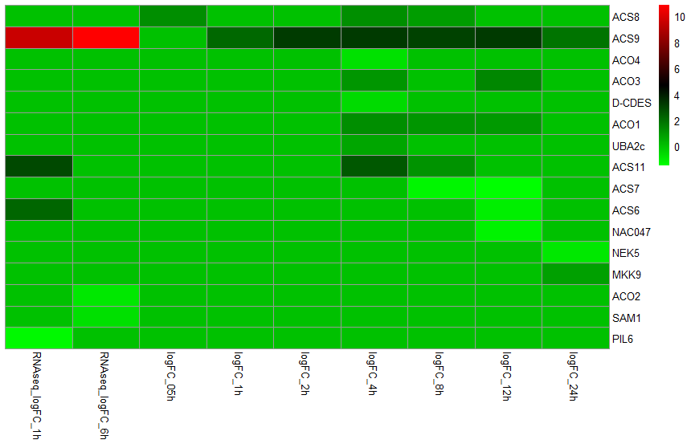
RNA_seq_1h
0.5h
1h
2h
4h
8h
12h
24h
RNA_seq_6h
Lewis et al., 2013

Slide 2
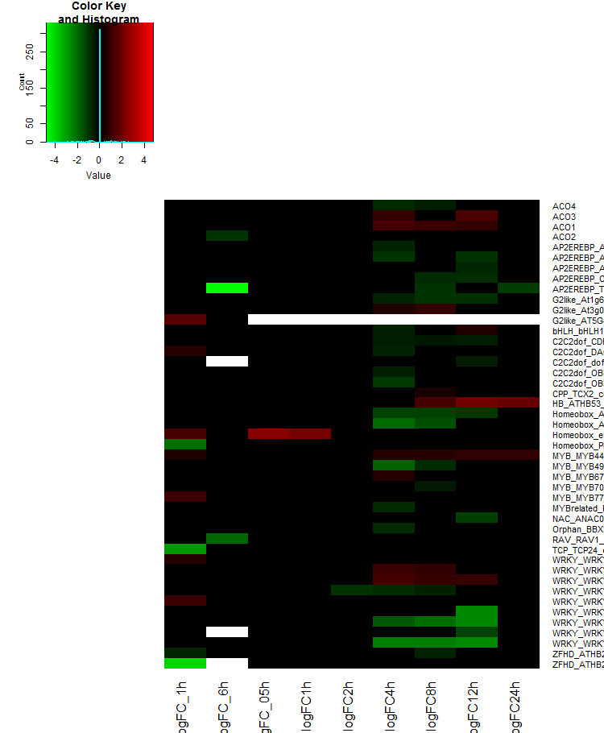
Белым – NA, но вообще я могу поправить (просто вроде хитмэп не нужен был, но на всякий случай построила)
RNA_seq_1h
0.5h
1h
2h
4h
8h
12h
24h
RNA_seq_6h
Lewis et al., 2013

